Slide 1
Term project 2
.
21011362 최가현
우주궤도역학(001) Term proj_2

Slide 2
01
문제 해결 계획
1
True anomaly at t = t0
4
ECI frame
주어진 nav데이터를 이용해
t = t0일 때 true anomaly값 도출하기.
Perifocal frame에 나타내진 위성을
ECI frame으로 표현하기
2
True anomaly at t = t(i)
5
ECEF frame
특정 시간 간격의 true anomaly 값 구하기
ECI frame에 나타내진 위성을
ECEF frame으로 표현하기
3
Perifocal frame
6
ENU frame
위성을 perifocal frame에 나타내기
ECEF frame에 나타내진 위성을
ENU frame으로 표현하기
모든 과정은 GPS,BDS,QZSS 각각 구조체로 만들어 함수를 정의함

Slide 3
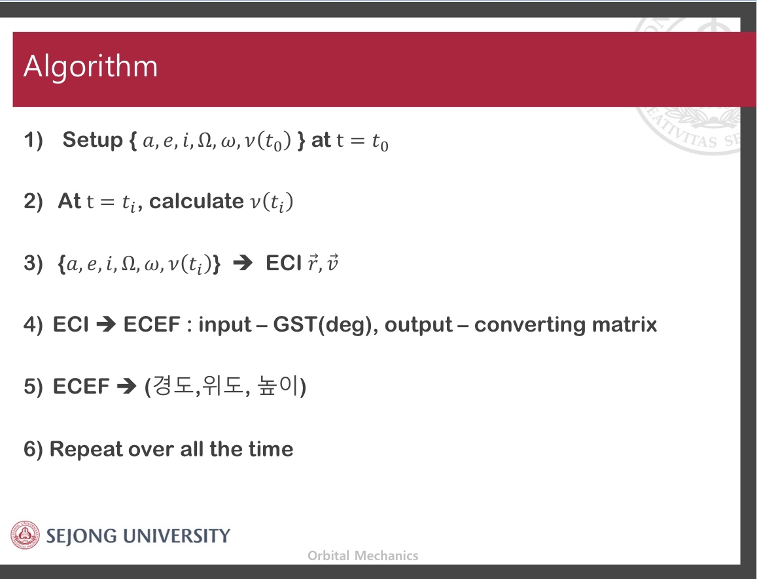
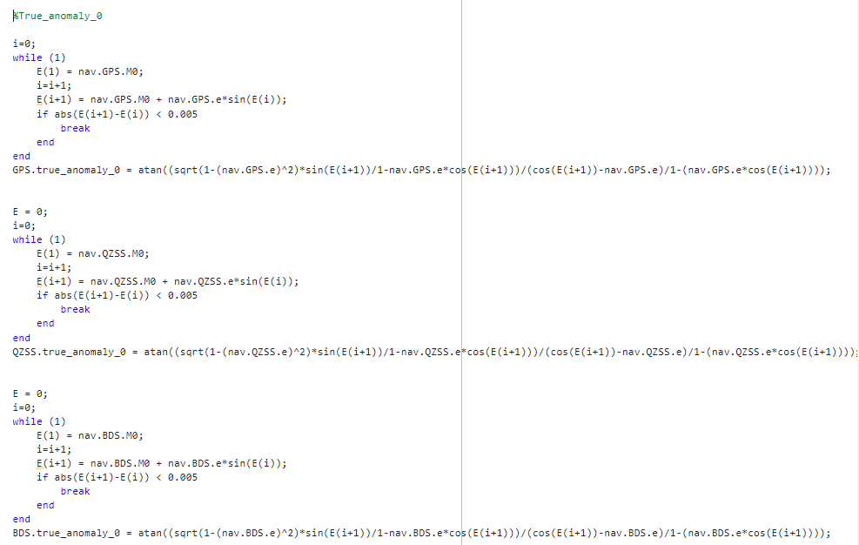
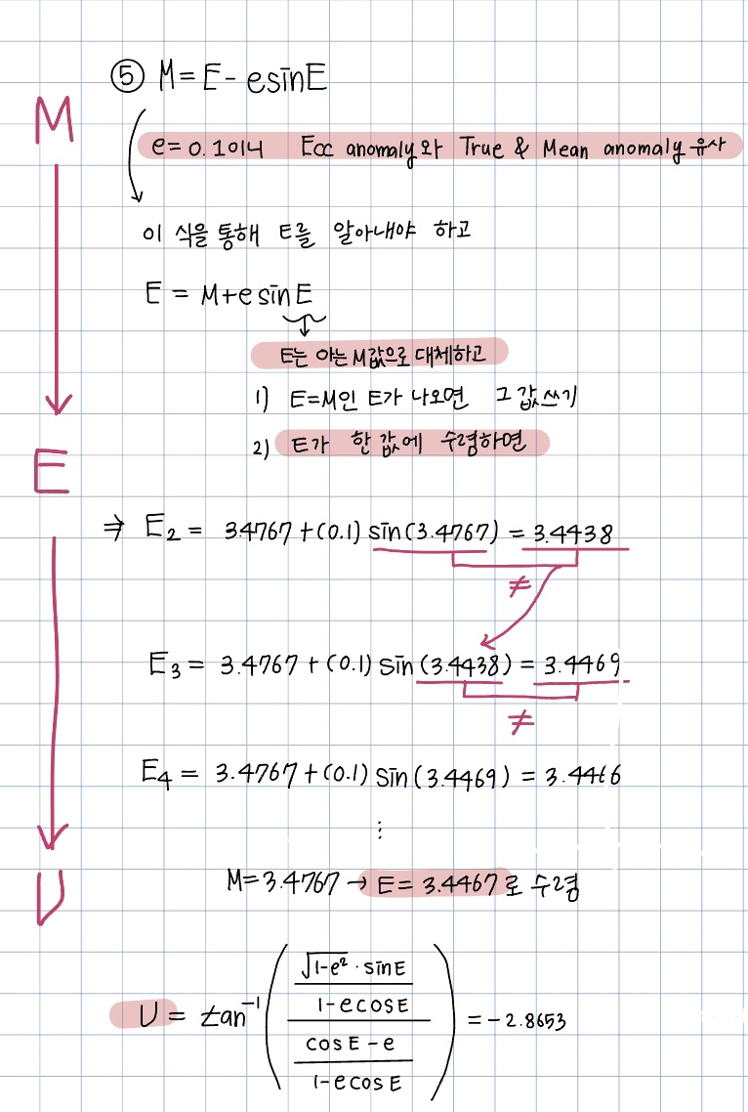
.
LOGO
03
문제 해결 과정(1)
주어진 data파일을 읽어
semi-major axis, eccentricity, inclination, argument of perigee, mean anomaly at t0, Epoch, RAAN 값을 입력 후 공식을 사용하여 true_anomaly at t = t0를 구한다.
1
우주궤도역학 Term project2

Slide 4
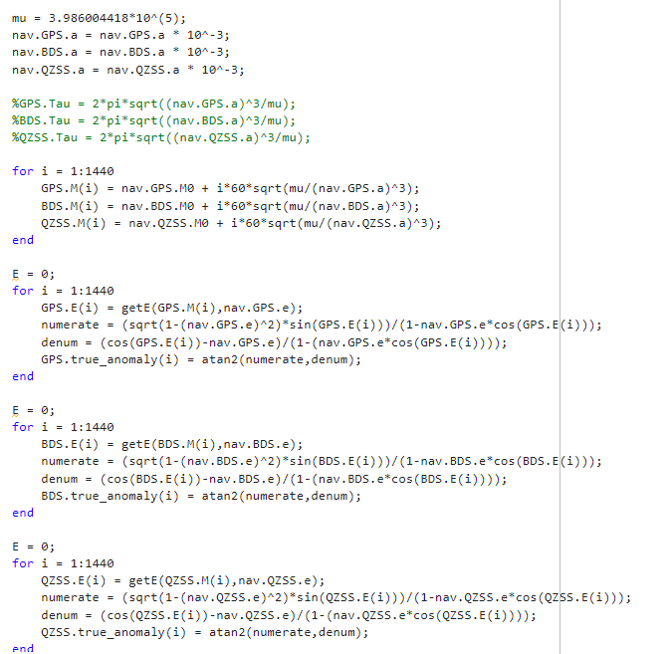
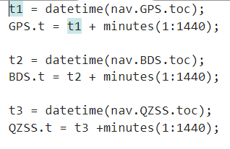
.
LOGO
04
문제 해결 과정(2)
각 시간 별 true anomaly 값을 구한다. 이후 주어진 데이터 속 6 parameter로 각 시간별 위성의 거리를 구한 후 perifocal frame에 벡터로 나타낸다
주어진 시간 이후로 24시간을 1분 단위로 나누기
1
우주궤도역학 Term project2

Slide 5
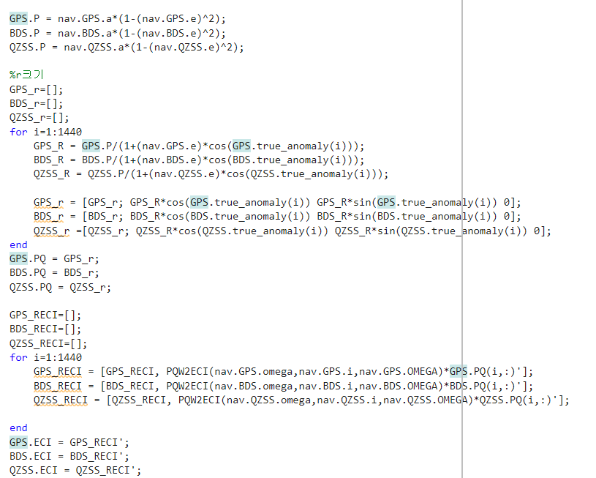
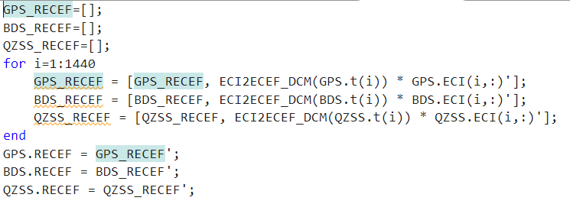
.
LOGO
04
문제 해결 과정(3)
1
우주궤도역학 Term project2

Slide 6
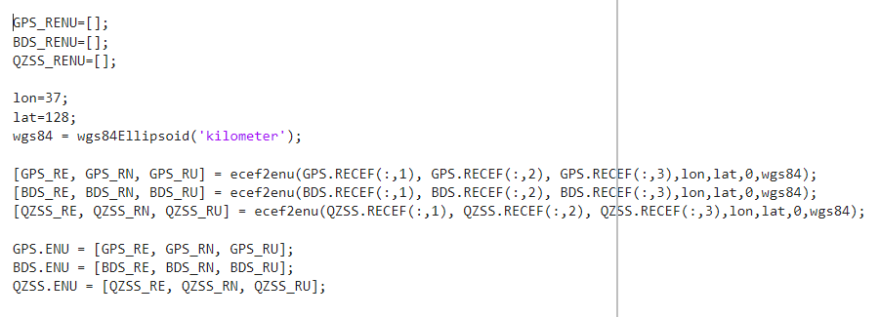
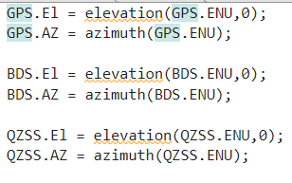
.
LOGO
04
문제 해결 과정(4)
ECEF frame에서 이전에 만들어 둔 코드를 사용하여 ENU frame 으로 나타낸 후azimuth 와 elevation angle을 구한다
1
우주궤도역학 Term project2

Slide 7
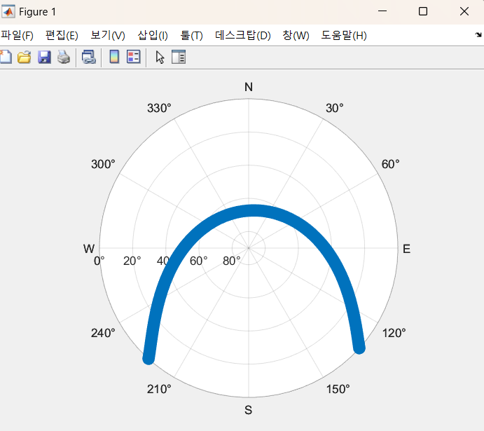
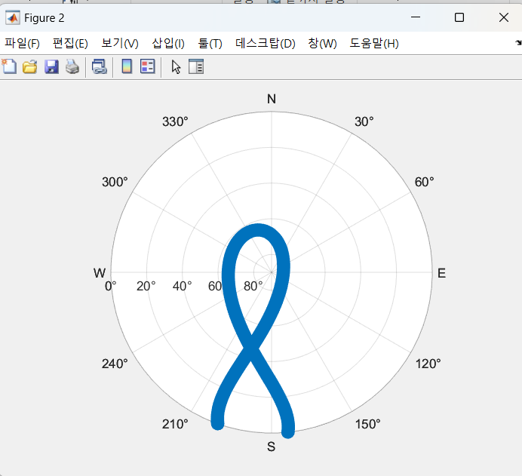
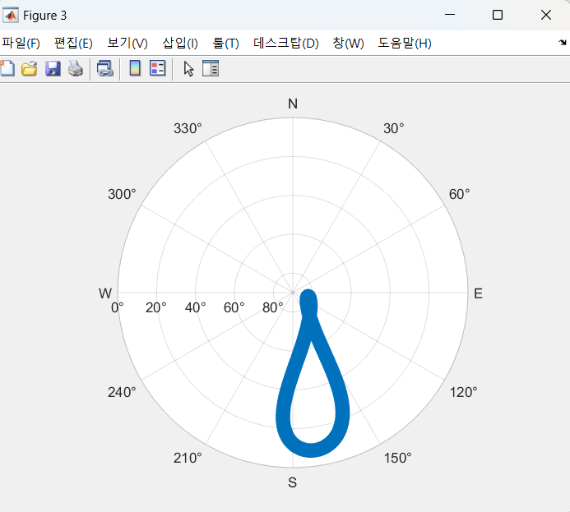
.
LOGO
05
결과 및 결론(1)_sky plot
1
GPS _ sky plot
BDS _ sky plot
QZSS _ sky plot
우주궤도역학 Term project2

Slide 8
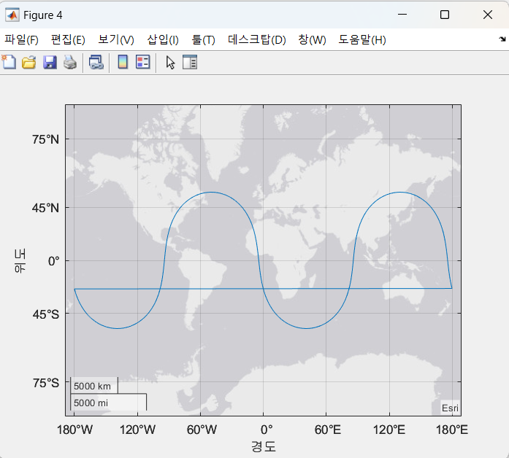
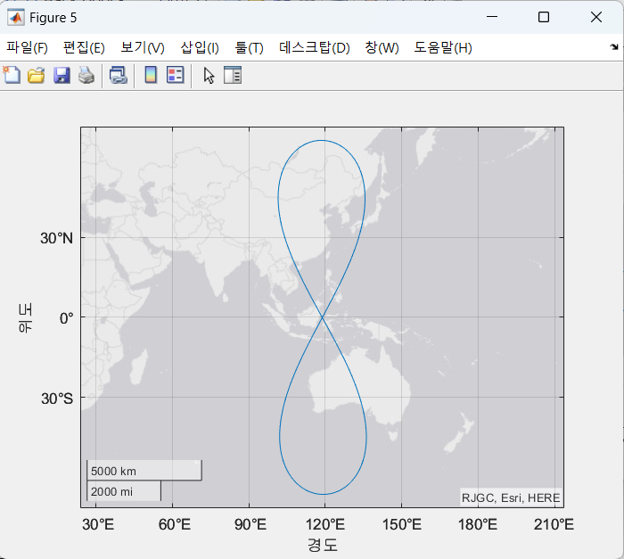
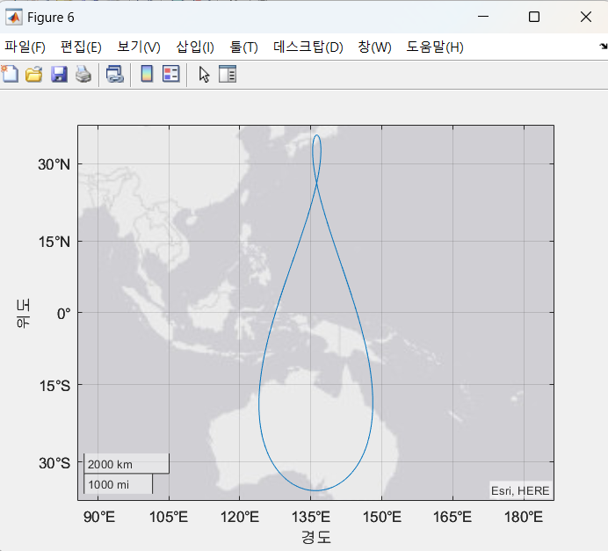
.
LOGO
05
결과 및 결론(2)_Ground Track
1
GPS _ Ground Track
BDS _ Ground Track
QZSS _ Ground Track
우주궤도역학 Term project2

